Slide 1

Introdução

Slide 2
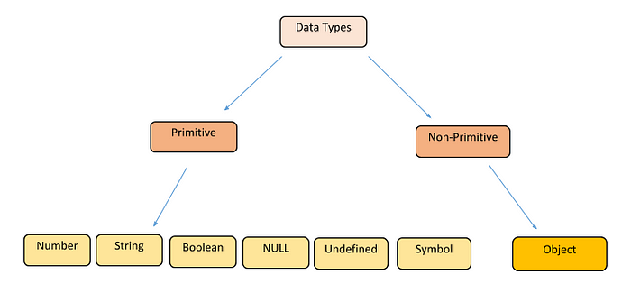
Tipos
No JavaScript, os tipos de dados são fundamentais para a manipulação de valores e execução de operações. Os tipos de dados são categorizados em dois grupos principais: tipos primitivos e tipos de objeto.

Slide 3
String: São um tipo de dado primitivo usado para representar texto.
Number: Usado para representar tanto números inteiros quanto de ponto flutuante.
Boolean: representa um valor lógico que pode ser Verdadeiro ou Falso.
Undefined: O valor undefined indica que uma variável foi declarada, mas ainda não foi inicializada com um valor.
Null: O valor null é um valor especial que representa a ausência intencional de qualquer valor de objeto.

Slide 4
Aula 5
let nome = 'nome' //string Pode ser com aspas simples ou duplas
let numero = 10 //int
let numeroDecimal = 10.5 // Número decimal
let statusBooleano = true; //Lógico booleano
console.log(typeof(nome));
console.log(typeof(numero));
console.log(typeof(numeroDecimal));
console.log(typeof(statusBooleano));
let nomeVazio; //udefined -> não aponta para local nenhum na memória
let nomeNulo = null; //nulo -> não aponta pra local nenhum na memória

Slide 5
Exercício Aula 5
Crie variaveis com tipos string, int, decimal e boolean.

Slide 6
Operadores Aritméticos

Slide 7
Operadores aritméticos
Adição (+)
Subtração (-)
Multiplicação (*)
Divisão (/)
Módulo (%) – Retorna o resto da divisão
Exponenciação (**)
> Maior| < Menor| >= Maior ou igual| <= Menor ou igual| != Diferente| == Igual

Slide 8
Aula 6
//------------------------Operadores
resultado = a + b; //Se for uma string o operado + faz concatenização
console.log('Adição: '+resultado);
resultado = a - b;
console.log(resultado);
resultado = a * b;
console.log(resultado);
resultado = a / b;
console.log(resultado);
resultado = a ** b;
console.log(resultado);
resultado = a % b;
console.log(resultado);
//------------------------Comparação
console.log(a > b);
console.log(a < b);
console.log(a == b);
console.log(a != b);

Slide 9
Aula 6
//-----------------------Incremento
let contador = 1;
contador ++;
console.log('++ ',contador);
contador --;
console.log('-- ',contador);
contador += 2;
console.log('+= ',contador);
contador *= 2;
console.log('*= ',contador);
//----------------------Conversores
let texto = '10';
let textoConvertido = parseInt(texto);//Numero Inteiro
console.log('parseInt: ',textoConvertido *2);
texto = '10.50';
textoConvertido = parseFloat(texto);//Casas Decimais
console.log('parseFloat: ',textoConvertido *3);

Slide 10
Exercício Aula 6
Crie um algoritmo que mostre para o usuário se o valor escolhido e Par ou Impar

